Slide 1
Le Processus Unified Partie CONCEPTION
Unified Process

Slide 2
Cas d’étude: Système de gestion de demandes de formation
En vue de l’amélioration de son système d’information, une entreprise souhaite modéliser le processus de demande de formation de ses employés afin d’automatiser certaines tâches
Initialisation du processus de demande de formation à la réception d’une demande de formation par le responsable formation de la part d’un employé. Analyse de la demande par le responsable et transmission de l’accord ou du désaccord à l’intéressé.
En cas d’accord,
Recherche par le responsable de formation, dans le catalogue des formations agréées, d’un stage correspondant à la demande.
Transmission à l’employé demandeur du contenu de la formation correspondant à la demande et du planning des sessions.
Après validation auprès de l’employé, inscription auprès de l’organisme de formation de l’employé par le responsable à la session de formation choisie.
En cas d’empêchement de l’employé, obligation de l’employé d’informer le responsable au plus tôt pour annuler l’inscription ou la demande.
A la fin de la formation, remise par le participant au responsable d’une fiche d’appréciation de la formation et d’un document justifiant sa présence au cours de la formation.
Contrôle, par le responsable, de la facture envoyée par l’organisme de formation avant transmission au service comptable.

Slide 3
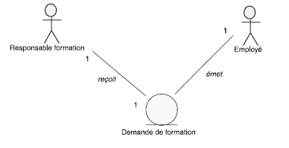
Analyse linguistique
Une analyse lexicale du texte de l’énoncé peut être efficace pour découvrir des objets candidats dans les cas difficiles, par exemple si le modélisateur connaît mal le domaine métier. Mais elle n’est pas obligatoire!
<<Le processus de formation est initialisé lorsque le responsable formation reçoit une demande de formation de la part d’un employé.>>

Slide 4
Analyse linguistique
Les noms et les groupes nominaux sont les objets entités .
« ce/cette », « ces » : le mot « ce » fait presque toujours référence au sujet de la phrase précédente
Synonymes : deux noms peuvent représenter la même entité.
« son/sa », « ses »: une association ou d’un attribut. Il s’agit:
d’une association si le possesseur et la possession sont tous les deux des concepts.
d’attribut si la possession est une simple caractéristique du possesseur.
« ou »: un « ou exclusif » doit faire penser à une relation de généralisation/spécialisation, mais uniquement si les concepts spécialisés ont des attributs et des comportements différents. Dans le cas contraire, il vaut mieux introduire un simple type énuméré..
Verbes : représente une association.

Slide 5
Analyse linguistique
<<Cette demande est instruite par le responsable qui qualifie la demande et transmet son accord ou son désaccord à l’intéressé.>>
Les noms et les groupes nominaux sont les objets entités .
« ce/cette », « ces » : les concepts demande et demande de formation sont donc identiques.
Synonymes : responsable est un nom plus court que responsable formation. Idem entre intéressé et l’employé qui a émis la demande.
« ou »: l’accord ou le désaccord sont des spécialisations d’une entité réponse relative à la demande.
Verbes : la demande est reçue par le responsable, puis instruite et enfin qualifiée. Il n’est pas question de dessiner trois associations pour modéliser toutes les actions que le responsable peut effectuer à propos de la demande. Au contraire, le diagramme de classes doit représenter une vue statique qui soit valable à tout moment. Nous renommons donc l’association entre responsable et demande avec un verbe plus neutre (traiter), et nous modifions les multiplicités en conséquence.
Essayez avant de passer à la page suivante de faire votre diagramme d’objet!

Slide 6
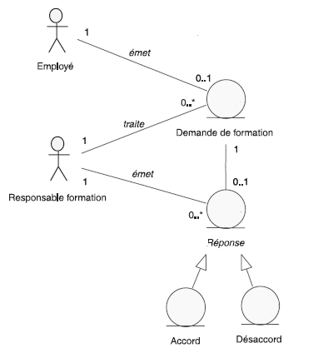
Analyse linguistique
Correction

Slide 7
Analyse linguistique
<<En cas d’accord, le responsable recherche, dans le catalogue des formations agréées, un stage correspondant à la demande>>
Réalisez l’analyse linguistique et proposez un diagramme d’objet!

Slide 8
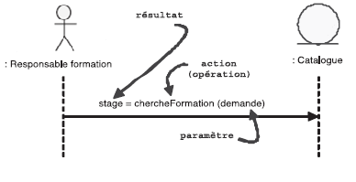
Analyse linguistique
Correction
Noms et groupes nominaux: accord, responsable, catalogue, formation, stage, demande. Accord, responsable et demande ont été identifiés précédemment.
Conteneur: catalogue est un conteneur composé de formations . Les deux peuvent donner lieu à des entités, surtout si elles portent des attributs et des comportements. On a donc le choix entre une agrégation ou une composition.
Pluriel : le catalogue des formations signifie que le catalogue est composé de plusieurs entité formation donc on aura une multiplicité « 0..* » sur une association.
Verbes : les verbes correspondent souvent à des opérations effectuées sur les entités (le responsable recherche…). Ces actions ne se traduisent généralement pas dans le diagramme de classes d’analyse. Elles donnent en revanche des indications sur la dynamique, et peuvent donner lieu à des fragments de diagramme de séquence ou de communication.

Slide 9
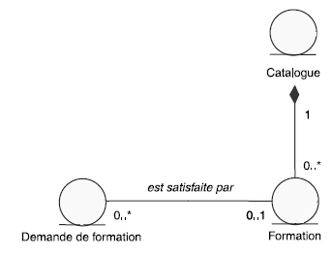
Analyse linguistique
Adjectifs : ils représentent soit des attributs d’une entité déjà identifiée, soit une possibilité de relation de généralisation.
Participes présents : ils indiquent souvent une association entre deux entités: « un stage correspondant à la demande » amène la création d’une association entre les entités stage et demande.
Synonyme: formation et stage sont des synonymes.
-sesFormations
-stage

Slide 10
Analyse linguistique
<<Il informe l’employé du contenu de la formation et lui propose une liste des prochaines sessions>>
Réalisez l’analyse linguistique et proposez un diagramme d’objet!

Slide 11
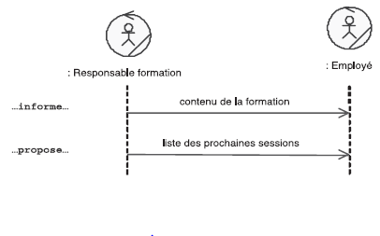
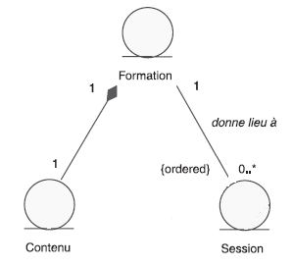
Analyse linguistique
noms et groupes nominaux : employé, contenu, formation, liste, session.
pronom : « il/elle » les pronoms sont des références à un autre nom qui est souvent le sujet de la phrase précédente. « il informe… » concerne de toute évidence le responsable.
Employé et formation ont été identifiés précédemment.
Contenance ou possession : entité à part entière ou attribut suivant les cas. Si l’on considère qu’une formation a un contenu dont la structure est complexe (prérequis, objectifs, plan détaillé, etc.) et un comportement, il est tout à fait justifié d’en faire une entité. Comme nous l’avons souligné précédemment, on doit étudier la possibilité d’une agrégation ou d’une composition.
Conteneur : le mot liste indique simplement une multiplicité « * » et apporte souvent une notion d’ordonnancement (contrainte UML {ordered}). Il ne faut surtout pas identifier une entité liste lors de la phase d’analyse : le choix des types de conteneur est vraiment du ressort de la conception détaillée, voire de l’implémentation.
Synonymes: session n’est pas synonyme de formation ou stage. Le concept de session ajoute des notions de date et de lieu qui ne font pas partie du concept plus générique de formation. On peut également reporter ou annuler une session, sans modifier de quelque manière que ce soit la formation.
Verbes : les verbes représentent des échanges de messages entre instances, et absolument pas des associations.

Slide 12
Analyse linguistique
<<Lorsque l’employé retourne son choix, le responsable formation inscrit le participant à la session auprès de l’organisme de formation concerné>>
Une nouvelle fois, il faut veiller à ne pas modéliser un comportement dynamique dans le diagramme de classes ! La phrase 5 se traduirait directement par le fragment de diagramme de séquence suivant. _> voir où est ce diagramme de séquence

Slide 13
Analyse linguistique
Verbes : le verbe peut cacher un nom ! Dans « le responsable formation inscrit le participant », le diagramme de séquence fait apparaître un message inscription qui porte des paramètres. Mais nous avons aussi besoin d’une entité inscription qui représente une sorte de contrat entre le responsable et l’organisme externe. Cette entité porte des attributs (date, prix, etc.) et des comportements (Reporter, Annuler, etc.). Les entités de type contrat se modélisent très fréquemment comme des classes d’association.
Termes vagues : le mot choix est délicat à modéliser. En effet, il s’agit d’un mot imprécis, d’un terme vague. Il faut donc le situer dans le contexte auquel il se rapporte. D’après la phrase 4, l’employé choisit une des sessions proposées par le responsable. Le mot choix dans ce contexte ne sert qu’à identifier une session particulière pour laquelle le responsable va faire une demande d’inscription auprès de l’organisme de formation. Il ne s’agit donc pas d’une nouvelle entité, mais plutôt d’un rôle joué par une session dans une relation avec une inscription.
Rôles : il faut veiller à ne pas créer systématiquement de nouvelles entités. En effet, certains noms représentent simplement des rôles joués par des entités déjà identifiées. C’est le cas pour participant, qui ne décrit qu’un rôle joué par un employé dans le cadre d’une session.
Acteurs: Faut-il relier organisme de formation à session ? C’est ce que semble indiquer la phrase 5. Toutefois, nous avons vu avec la phrase 4 que les sessions se rapportent toutes à une formation. Il est donc plus judicieux de relier directement organisme de formation à formation.

Slide 14
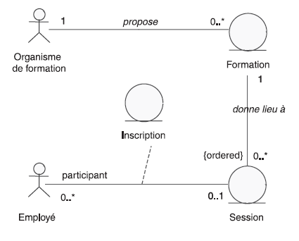
Analyse linguistique
Correction: mettre le role de la session (choix)
-choix

Slide 15
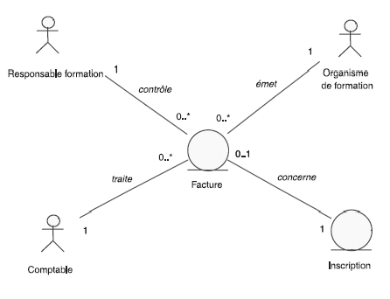
Analyse linguistique
<<Le responsable formation contrôle par la suite la facture que lui a adressée l’organisme de formation avant de la transmettre au comptable des achats>>

Slide 16
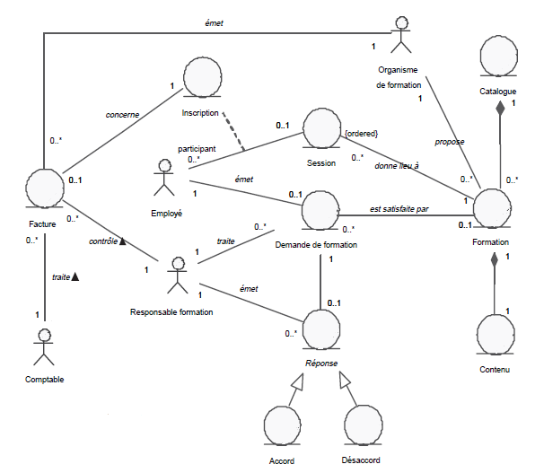
Résultat final de l’analyse linguistique

Slide 17
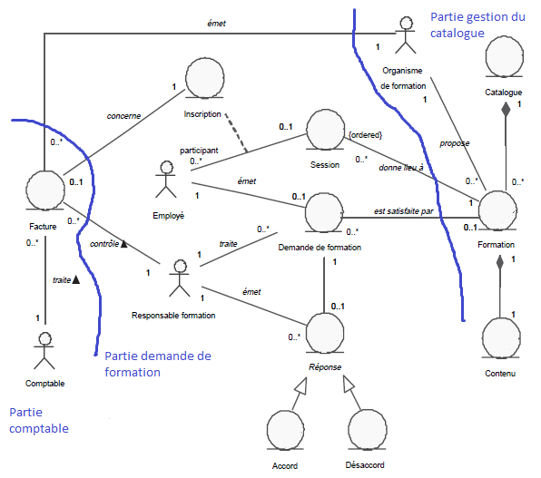
Structuration en paquet

Slide 18
Structuration en paquet
Trois packages peuvent être réalisées: Comptable, DemandeDeFormation et GestionDuCatalogue.
Réalisez un schéma avec les dépendances entre les packages.
Pouvez vous en déduire des changements au niveau de la navigabilité!

Slide 19
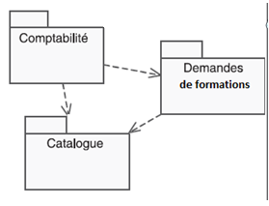
Correction

Slide 20
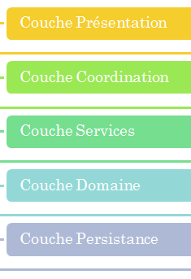
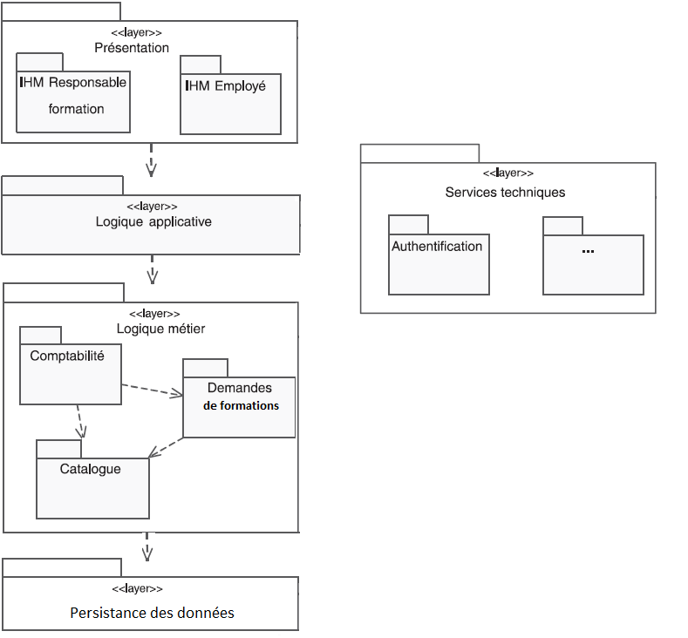
Architecture en couches du système de gestion des demandes de formation
L’architecture de l’étude de cas peut être représenté en quatre couches:
Couche présentation: elle contient les classes de l’IHM
Couche applicative/coordination: elle contient les classes contrôleurs
Couche métier/domaine: elle contient les classes propres au métier
Couche persistance des données: elle a le rôle de faire persister les classes métiers.
Et une couche transverse
Couche techniques: elles contient des services comme l’authentification

Slide 21
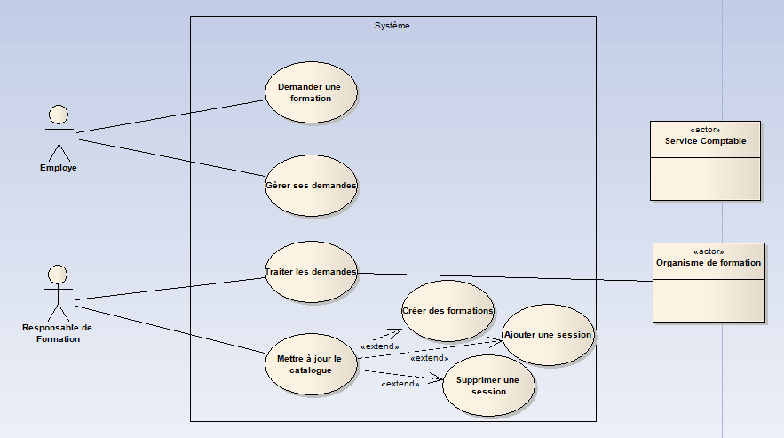
Choisir un use case: Le use case Créer des formations

Slide 22
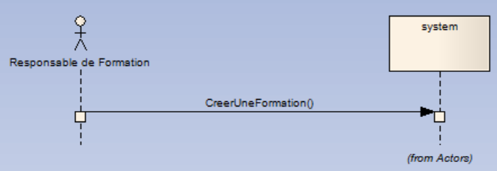
Le use case <<Créer des formations>>
La passage de l’analyse à la conception consiste à ouvrir la boîte noire du système afin de détailler ce qui se trouve à l’intérieur de cette boîte.
Diagramme de séquence boite fermé:

Slide 23
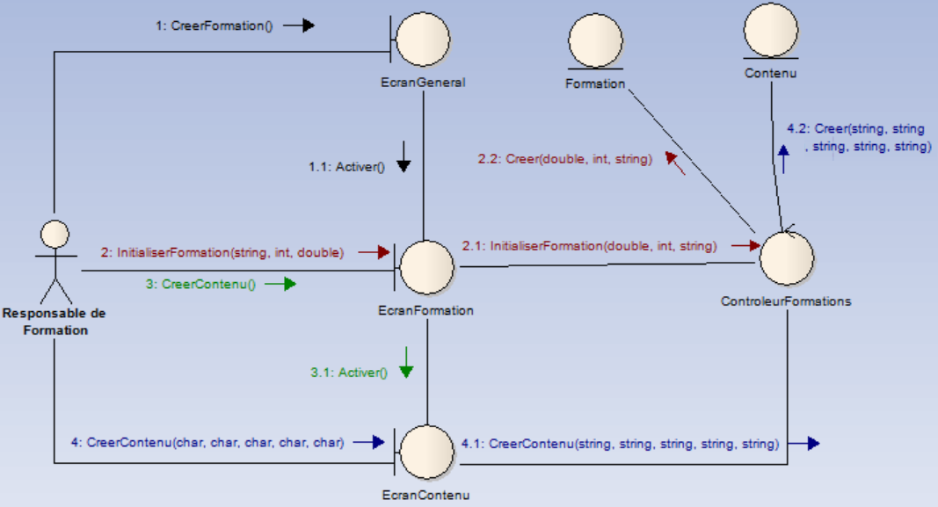
Diagramme de collaboration
Nous réalisons déjà un diagramme de collaboration partiel.

Slide 24
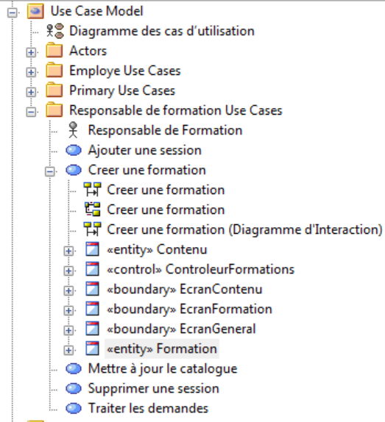
Hiérarchie dans EA

Slide 25
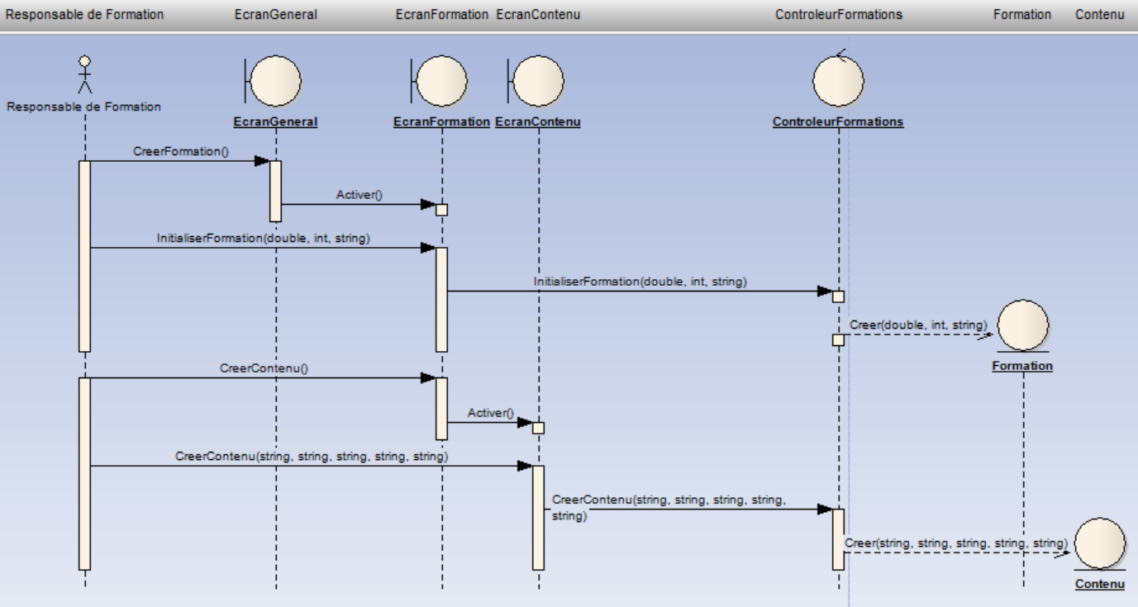
Diagramme d’interaction (séquence system ouvert)

Slide 26
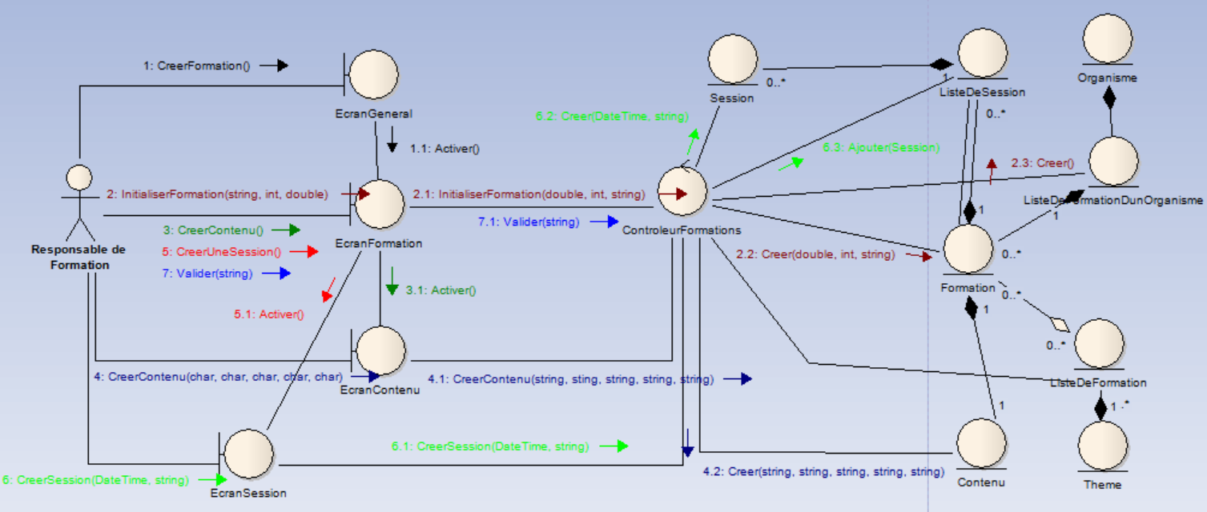
Diagramme d’interaction complet (séquence system ouvert)

Slide 27
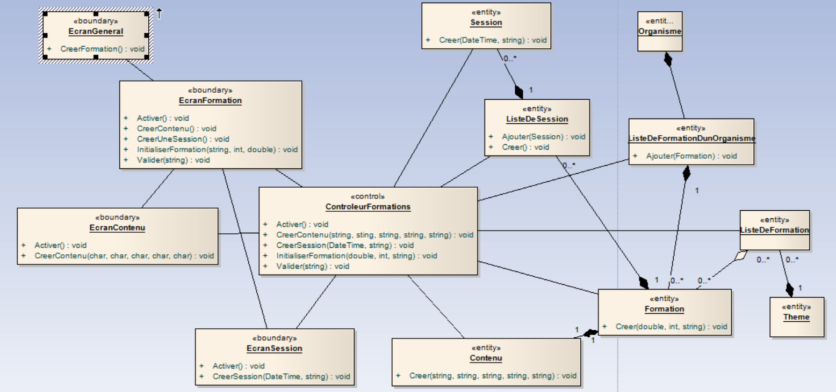
Diagramme de classe géneré

Slide 28
Exercice:
Demandez votre étude de cas à votre formateur!

